Slide 1
Visão Computacional e Processamento de Imagens
Prof. André Gustavo Hochuli
gustavo.hochuli@pucpr.br
aghochuli@ppgia.pucpr.br
Notes:
Prof. André Hochuli

Slide 2
Tópicos
Revisão Aula 01
Visão Computacional
Definições de Imagem
Sistemas de Cor
Convolução e Filtros
Extração de Componentes
Descritores de Características (Introdução)
Visão Computacional - Prof. André Hochuli
Aula 02
Notes:
Prof. André Hochuli

Slide 3
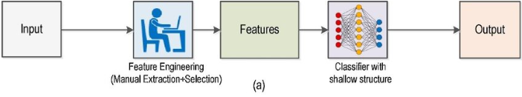
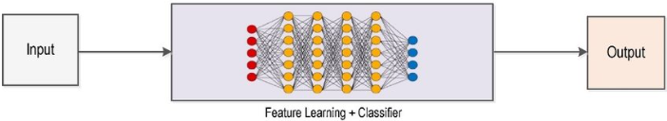
Visão Computacional Workflow
Abordagem Tradicional (~2010)
Deep Learning (~2010->Hoje)
Visão Computacional - Prof. André Hochuli
Aula 02
Notes:
Prof. André Hochuli

Slide 4
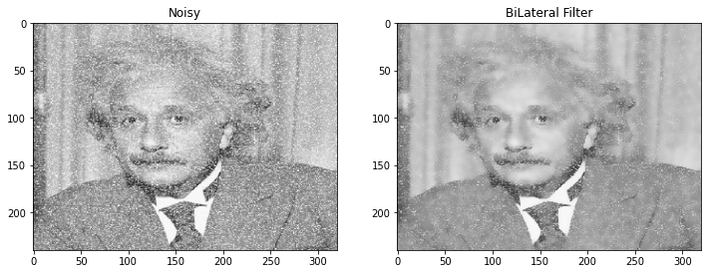
Filtros de Imagem
_{Aprimoramento de Imagens}
_{Redução de Ruídos}
_{Operações Matemáticas}
Visão Computacional - Prof. André Hochuli
Aula 02
Notes:
Prof. André Hochuli

Slide 5
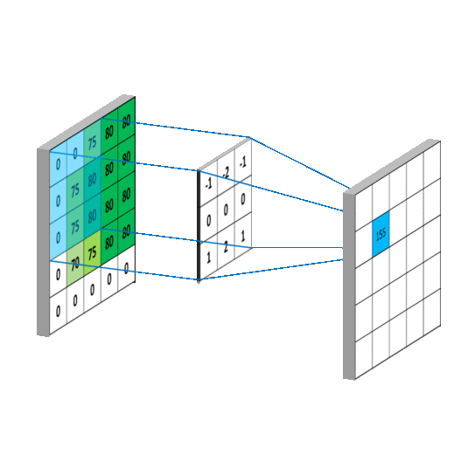
Convolução
Deslizar um Kernel (Filtro Convolucional) sobre a imagem
_{Stride, Kernel Size, Weigths}
Transforma o pixel central a partir dos pesos do kernel sobre a vizinhança do pixel
Visão Computacional - Prof. André Hochuli
Aula 02
Notes:
Prof. André Hochuli

Slide 6
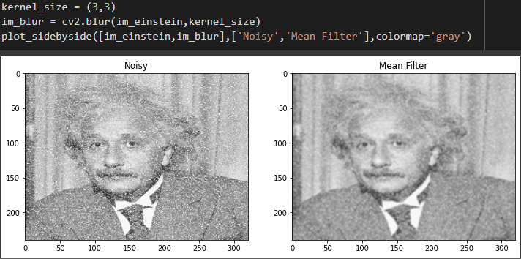
Filtro da Média
Substitui o pixel central pela sua média
Espalha o ruído (outlier) pela vizinhança
_{Detalhes são suavizados}
Visão Computacional - Prof. André Hochuli
Aula 02
Notes:
Prof. André Hochuli

Slide 7
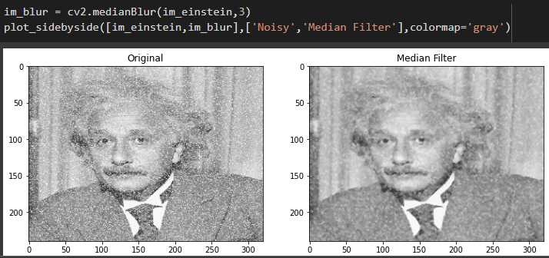
Filtro da Mediana
Substitui o pixel central pela mediana vizinhança
Preserva melhor os detalhes do que comparado a média
Visão Computacional - Prof. André Hochuli
Aula 02
Notes:
Prof. André Hochuli

Slide 8

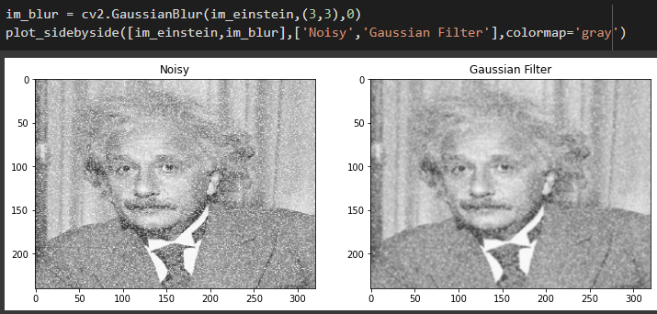
Filtro Gaussiano
Distribuição Gaussiana dos Pixels
Os pesos são compostos por distribuições
_{Media Ponderada}
Desvio padrão determina o grau do filtro.
Visão Computacional - Prof. André Hochuli
Aula 02
Notes:
Prof. André Hochuli

Slide 9
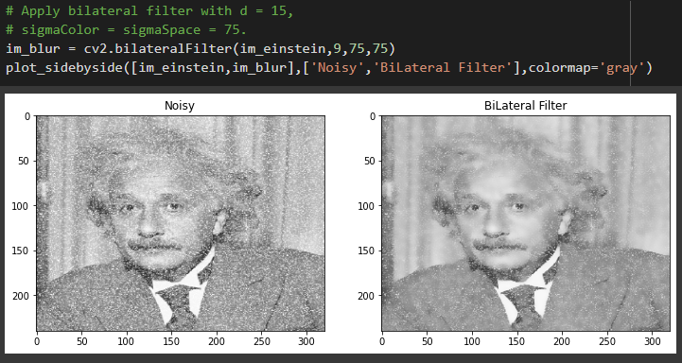
Filtro Bilateral
Baseado em distribuição gaussiana
_{Normalização dos fatores}
_{Preserva detalhes}
Visão Computacional - Prof. André Hochuli
Aula 02
Notes:
Prof. André Hochuli

Slide 10
Let’s Code!
_{Siga o [LINK]}
Visão Computacional - Prof. André Hochuli
Aula 02
Notes:
Prof. André Hochuli

Slide 11
Detecção de Componentes Conexos
Notes:
Prof. André Hochuli

Slide 12


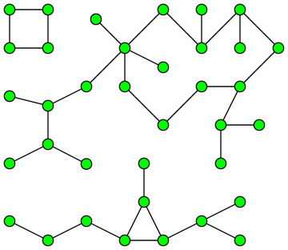

Segmentação de Componentes
Componentes Conexos
Aplicação oriunda em teoria de grafos
Redes Sociais
Biologia
Reconhecimento de Padrões
Visão Computacional - Prof. André Hochuli
Aula 02
Notes:
Prof. André Hochuli

Slide 13



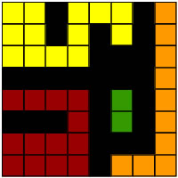
Algoritmo de Detecção Clássico
Analisa a vizinhaça (foreground)
Rotula cada componente candidato não-conectado (1,2,3,4….)
Kernels:
4-Neighboors
8-Neighboors
Visão Computacional - Prof. André Hochuli
Aula 02
Notes:
Prof. André Hochuli

Slide 14

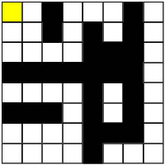
Linha a Linha
Deslizar o kernel , linha a linha ( 2 passes)
Se o centro for Foreground rotula!
Rotulação:
Se não tem pixels conexos, atribui um novo rotulo
Senão, replica-se o rotulo do vizinho
Um estrutura (Union-Find) controla as adjacencias
Pass #1:
Row #1
Visão Computacional - Prof. André Hochuli
Aula 02
Notes:
Prof. André Hochuli

Slide 15

Linha a Linha
Deslizar o kernel , linha a linha ( 2 passes)
Se o centro for Foreground rotula!
Rotulação:
Se não tem pixels conexos, atribui um novo rotulo
Senão, replica-se o rotulo do vizinho
Um estrutura (Union-Find) controla as adjacencias
Pass #1:
Row #1
Visão Computacional - Prof. André Hochuli
Aula 02
Notes:
Prof. André Hochuli

Slide 16
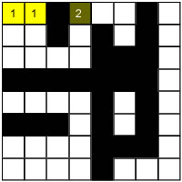
Linha a Linha
Deslizar o kernel , linha a linha ( 2 passes)
Se o centro for Foreground rotula!
Rotulação:
Se não tem pixels conexos, atribui um novo rotulo
Senão, replica-se o rotulo do vizinho
Um estrutura (Union-Find) controla as adjacencias
Pass #1:
Row #1
Visão Computacional - Prof. André Hochuli
Aula 02
Notes:
Prof. André Hochuli

Slide 17
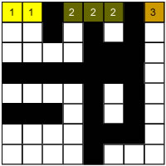
Linha a Linha
Deslizar o kernel , linha a linha ( 2 passes)
Se o centro for Foreground rotula!
Rotulação:
Se não tem pixels conexos, atribui um novo rotulo
Senão, replica-se o rotulo do vizinho
Um estrutura (Union-Find) controla as adjacencias
Pass #1:
Row #1
Visão Computacional - Prof. André Hochuli
Aula 02
Notes:
Prof. André Hochuli

Slide 18
Linha a Linha
Deslizar o kernel , linha a linha ( 2 passes)
Se o centro for Foreground rotula!
Rotulação:
Se não tem pixels conexos, atribui um novo rotulo
Senão, replica-se o rotulo do vizinho
Um estrutura (Union-Find) controla as adjacencias
Pass #1:
Row #1
Visão Computacional - Prof. André Hochuli
Aula 02
Notes:
Prof. André Hochuli

Slide 19
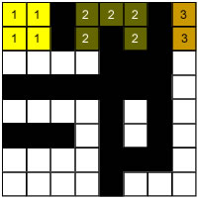
Linha a Linha
Deslizar o kernel , linha a linha ( 2 passes)
Se o centro for Foreground rotula!
Rotulação:
Se não tem pixels conexos, atribui um novo rotulo
Senão, replica-se o rotulo do vizinho
Um estrutura (Union-Find) controla as adjacencias
Pass #1:
Row #1
Visão Computacional - Prof. André Hochuli
Aula 02
Notes:
Prof. André Hochuli

Slide 20
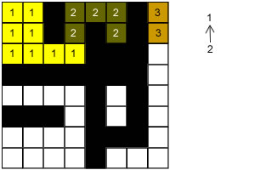
Linha a Linha
Sliding a connectivity kernel , row by row ( 2 passes)
If the center falls in a non-zero pixel, label it!
Labeling:
If there are no labeled pixels connected, attribute a new label
Otherwise, attribute to it the neighbor´s label.
A Union-Find structure control adjacent labels (Union-Find)
Pass #1:
Row #3
Adjacent labels
Union-Find
Visão Computacional - Prof. André Hochuli
Aula 02
Notes:
Prof. André Hochuli

Slide 21
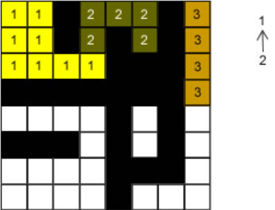
Linha a Linha
Deslizar o kernel , linha a linha ( 2 passes)
Se o centro for Foreground rotula!
Rotulação:
Se não tem pixels conexos, atribui um novo rotulo
Senão, replica-se o rotulo do vizinho
Um estrutura (Union-Find) controla as adjacencias
Pass #1:
Row #1
Union-Find
Visão Computacional - Prof. André Hochuli
Aula 02
Notes:
Prof. André Hochuli

Slide 22
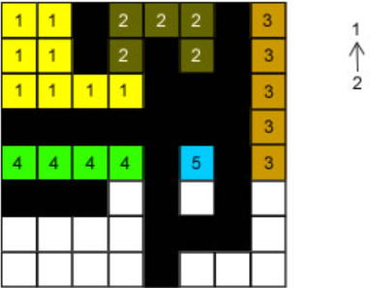
Linha a Linha
Deslizar o kernel , linha a linha ( 2 passes)
Se o centro for Foreground rotula!
Rotulação:
Se não tem pixels conexos, atribui um novo rotulo
Senão, replica-se o rotulo do vizinho
Um estrutura (Union-Find) controla as adjacencias
Pass #1:
Row #1
Union-Find
Visão Computacional - Prof. André Hochuli
Aula 02
Notes:
Prof. André Hochuli

Slide 23
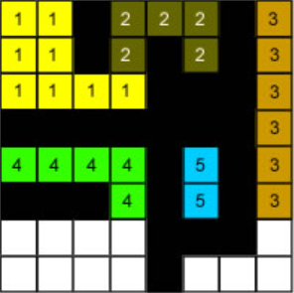
Linha a Linha
Deslizar o kernel , linha a linha ( 2 passes)
Se o centro for Foreground rotula!
Rotulação:
Se não tem pixels conexos, atribui um novo rotulo
Senão, replica-se o rotulo do vizinho
Um estrutura (Union-Find) controla as adjacencias
Pass #1:
Row #1
Union-Find
Visão Computacional - Prof. André Hochuli
Aula 02
Notes:
Prof. André Hochuli

Slide 24
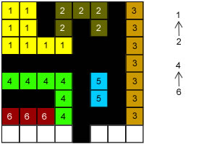
Linha a Linha
Deslizar o kernel , linha a linha ( 2 passes)
Se o centro for Foreground rotula!
Rotulação:
Se não tem pixels conexos, atribui um novo rotulo
Senão, replica-se o rotulo do vizinho
Um estrutura (Union-Find) controla as adjacencias
Pass #1:
Row #1
Union-Find
Visão Computacional - Prof. André Hochuli
Aula 02
Notes:
Prof. André Hochuli

Slide 25
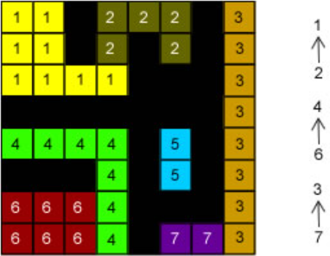
Linha a Linha
Deslizar o kernel , linha a linha ( 2 passes)
Se o centro for Foreground rotula!
Rotulação:
Se não tem pixels conexos, atribui um novo rotulo
Senão, replica-se o rotulo do vizinho
Um estrutura (Union-Find) controla as adjacencias
Pass #1:
Row #1
Union-Find
Visão Computacional - Prof. André Hochuli
Aula 02
Notes:
Prof. André Hochuli

Slide 26
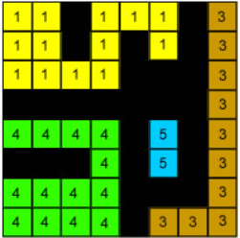
Linha a Linha
Deslizar o kernel , linha a linha ( 2 passes)
Se o centro for Foreground rotula!
Rotulação:
Se não tem pixels conexos, atribui um novo rotulo
Senão, replica-se o rotulo do vizinho
Um estrutura (Union-Find) controla as adjacencias
Pass #2:
Resolve Union-Find
Union-Find
Visão Computacional - Prof. André Hochuli
Aula 02
Notes:
Prof. André Hochuli

Slide 27
Let’s Code!
Vamos implementar um segmentar caracteres de placas automotivas
Também vamos introduzir a função cv2.connectedComponent() que implemente o algoritmo de componente conexo
Siga o [LINK]
Visão Computacional - Prof. André Hochuli
Aula 02
Notes:
Prof. André Hochuli

Slide 28
Extração de Características
Notes:
Prof. André Hochuli

Slide 29
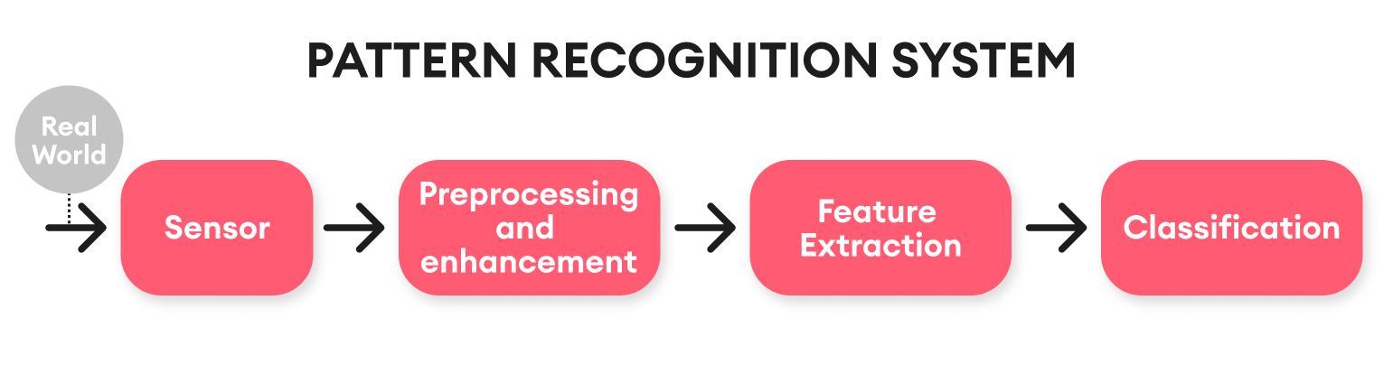
Visão Computacional Workflow
Visão Computacional - Prof. André Hochuli
Aula 02
Notes:
Prof. André Hochuli

Slide 30
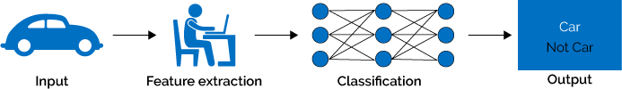
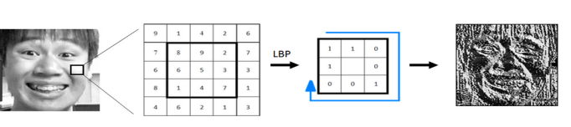
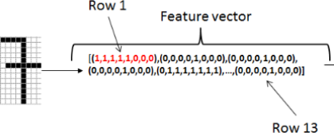
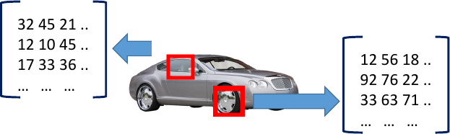
Extração de Características
Descritor de característica converte um dado de alta dimensão em um espaço de característica
Um vetor de característica representa o dado
Então, um modelo computacional aprende a representação
Visão Computacional - Prof. André Hochuli
Aula 02
Notes:
Prof. André Hochuli

Slide 31

Vetor de Característica
Dada uma imagem representada pelas suas dimensões, então uma imagem que pertence a classe X é representada por:
f(I,X) = [I.width,I.heigth,X]
Visão Computacional - Prof. André Hochuli
Aula 02
Notes:
Prof. André Hochuli

Slide 32
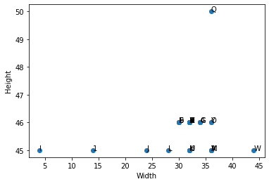
Vetor de Característica
A característica é representativa?
Visão Computacional - Prof. André Hochuli
Aula 02
Notes:
Prof. André Hochuli

Slide 33
Vetor de Característica
A característica é representativa?
Visão Computacional - Prof. André Hochuli
Aula 02
Notes:
Prof. André Hochuli

Slide 34
Vetor de Característica
A característica é representativa?
Visão Computacional - Prof. André Hochuli
Aula 02
Notes:
Prof. André Hochuli

Slide 35
Vetor de Característica
A característica é representativa?
Visão Computacional - Prof. André Hochuli
Aula 02
Notes:
Prof. André Hochuli

Slide 36
Vetor de Característica
A característica é representativa?
Non Discriminative
Visão Computacional - Prof. André Hochuli
Aula 02
Notes:
Prof. André Hochuli

Slide 37
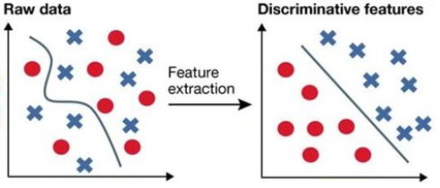
Vetor de Característica
How to produce a discriminative feature space?
Features must describe a singular characteristic of the problem for good generalization.
Visão Computacional - Prof. André Hochuli
Aula 02
Visão Computacional - Prof. André Hochuli
Notes:
Prof. André Hochuli

Slide 38
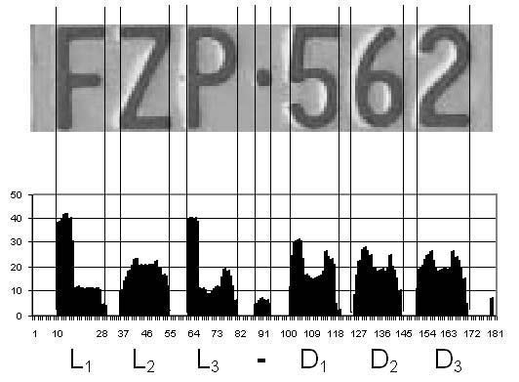
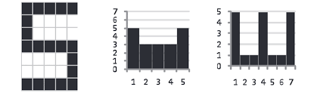

Descritores
Histogramas de Projeção Vertical e Horizontal
Aula 02
Notes:
Prof. André Hochuli

Slide 39
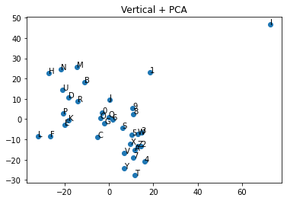
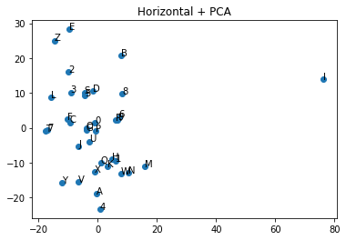
Descritores
Histogramas de Projeção Vertical e Horizontal
Visão Computacional - Prof. André Hochuli
Aula 02
Notes:
Prof. André Hochuli

Slide 40

Let’s Code!!
Siga o [LINK]
Avalie o Professor! [LINK] ou QRCODE ABAIXO
Aula 02
Notes:
Prof. André Hochuli

